Slide 1




Machine Learning and Deep Learning-Based Computing Pipelines for Bangla Sentiment Analysis

Slide 2
Overview
Introduction
Methodology
Experimental Result
Conclusion and Future Work

Slide 3

Introduction
What is sentimental analysis?
Some applications of sentimental analysis
Motivation for this work

Slide 4
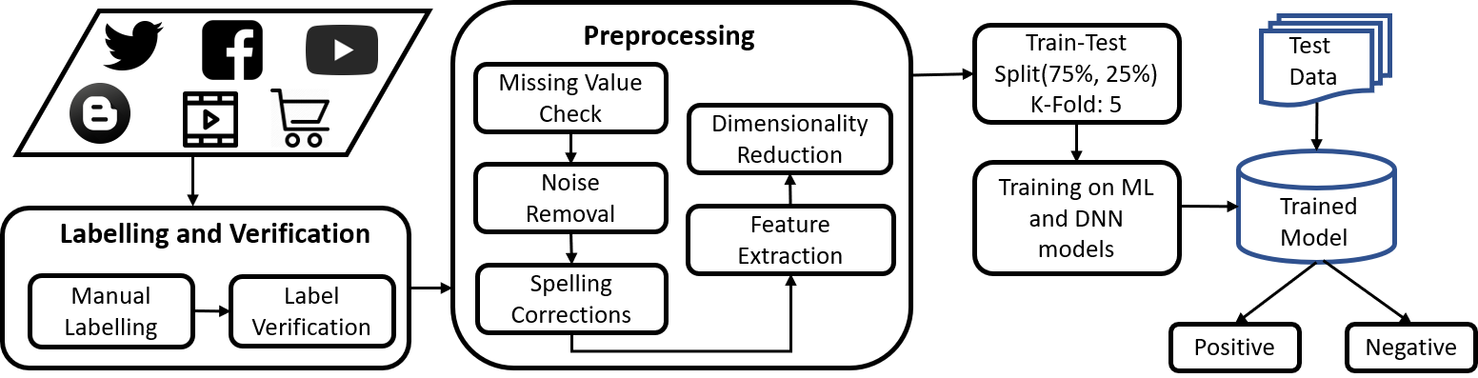
Methodology

Slide 5
Dataset Introduction
Collected from Facebook, Twitter, YouTube comments
Approximately 40k sentences
can be categorized into movie reviews, book reviews and miscellaneous

Slide 6

Pre-processing
Missing Data Check
Noise removal
Spelling Corrections
Feature Extraction
Dimensionality Reduction

Slide 7


Pre-processing
Missing Data Check → 3 types
Missing total data-> Discard
Partially missing →Manually edited
Otherwise Discarded
c. Mistyped → manually rewritten

Slide 8
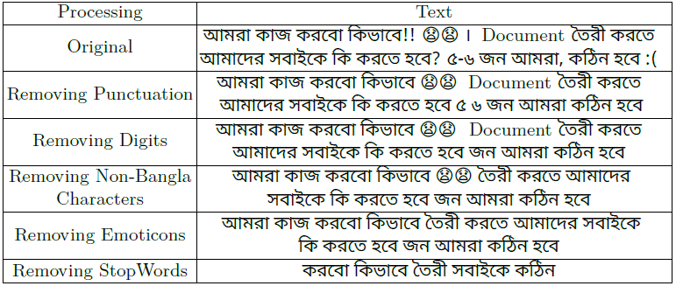
Pre-processing
Noise Removal
Processing | Text
Original | আমরা কাজ করেবা িকভােব!! 😧😧 । Document 5তরী করেত আমােদর সবাইেক িক করেত হেব? ৫-৬ জন আমরা, ক$ন হেব :(
Removing Punctuation | আমরা কাজ করেবা িকভােব 😧😧 Document 5তরী করেত আমােদর সবাইেক িক করেত হেব ৫ ৬ জন আমরা ক$ন হেব
Removing Digits | আমরা কাজ করেবা িকভােব 😧😧 Document 5তরী করেত আমােদর সবাইেক িক করেত হেব জন আমরা ক$ন হেব
Removing Non-Bangla Characters | আমরা কাজ করেবা িকভােব 😧😧 5তরী করেত আমােদর সবাইেক িক করেত হেব জন আমরা ক$ন হেব
Removing Emoticons | আমরা কাজ করেবা িকভােব 5তরী করেত আমােদর সবাইেক িক করেত হেব জন আমরা ক$ন হেব
Removing StopWords | করেবা িকভােব 5তরী সবাইেক ক$ন
8

Slide 9

Pre-processing
Noise Removal
State | Text
Original | গতকােলর কাবার টা ভাল লােগ নাই, আজেক মঝা হেয়েছ।
Corrected Spelling | গতকােলর খাবার টা ভাল লােগ নাই, আজেক মজা হেয়েছ।
9

Slide 10
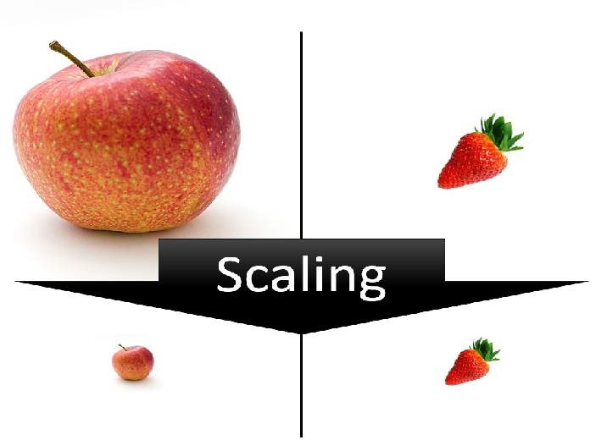
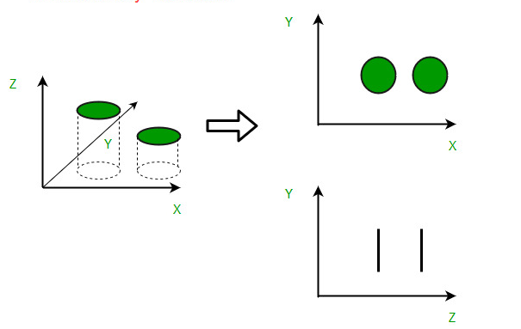
Pre-processing
Features Extraction
Word2vec
Dimension Reduction
PCA → 5000
10
10

Slide 11
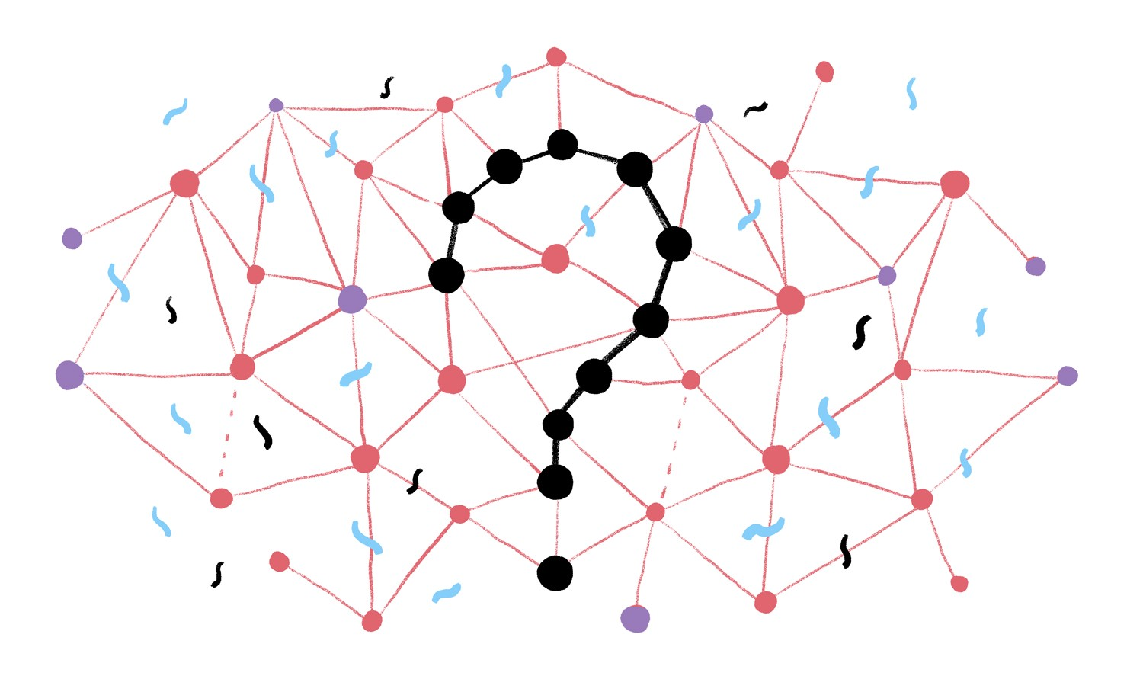
Algorithms Sections
Random Forest Tree
SVM
Naive Bayes
Logistic Regression
KNN
Decision Trees
LDA
Deep ANN
Impact Learning
AdaBoost
Gradient Boosting
CNN
LSTM

Slide 12
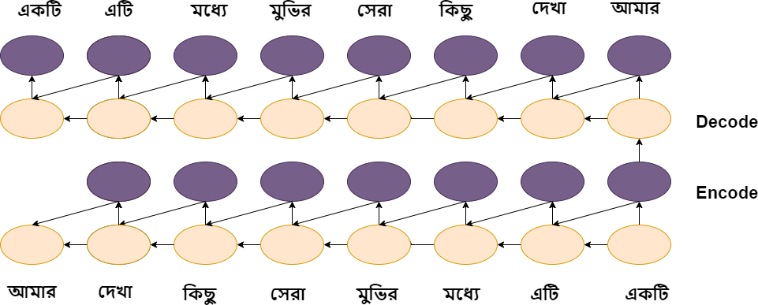
LSTM

Slide 13
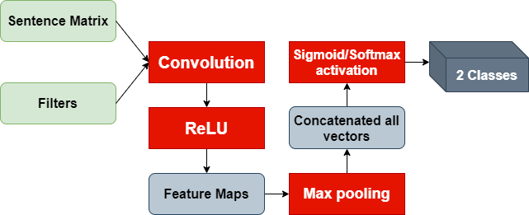
CNN

Slide 14

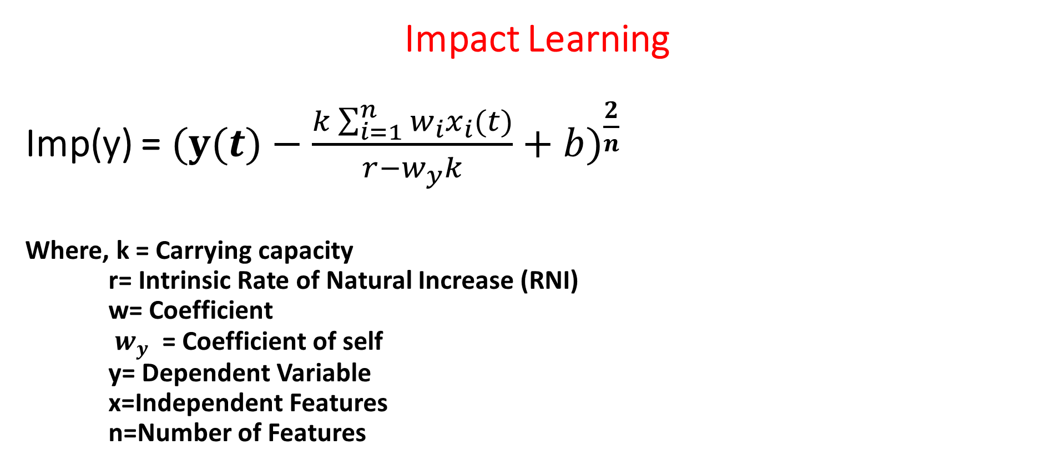
Impact Learning Imp(y) =${(y(t)−\frac{k\sum_{i=1}^{n}{w_{i}x_{i}(t)}}{r−w_{y}k}+b)}^{\frac{2}{n}}$ Where, k = Carrying capacity r= Intrinsic Rate of Natural Increase (RNI) w= Coefficient $w_{y}$ = Coefficient of self y= Dependent Variable x=Independent Features n=Number of Features

Slide 15
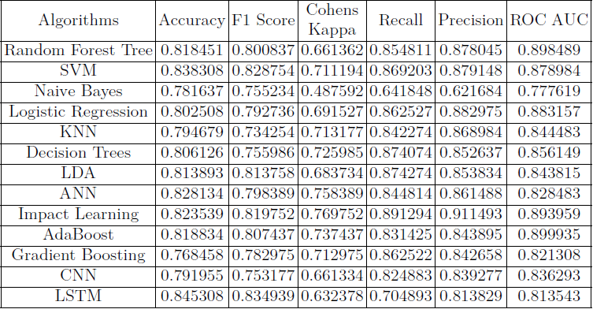
Comparison the performances
Algoithms | Accuracy | F1 Score | Cohens Kappa | Recall | Precision | ROC AUC
Random Forest Tree | 0.818451 | 0.800837 | 0.661362 | 0.854811 | 0.878045 | 0.898489
SVM | 0.838308 | 0.828754 | 0.711194 | 0.869203 | 0.879148 | 0.878984
Naive Bayes | 0.781637 | 0.755234 | 0.487592 | 0.641848 | 0.621684 | 0.777619
Logistic Regression | 0.802508 | 0.792736 | 0.691527 | 0.862527 | 0.882975 | 0.883157
KNN | 0.794679 | 0.734254 | 0.713177 | 0.842274 | 0.868984 | 0.844483
Decision Trees | 0.806126 | 0.755986 | 0.725985 | 0.874074 | 0.852637 | 0.856149
LDA | 0.813893 | 0.813758 | 0.683734 | 0.874274 | 0.853834 | 0.843815
ANN | 0.828134 | 0.798389 | 0.758389 | 0.844814 | 0.861488 | 0.828483
Impact Learning | 0.823539 | 0.819752 | 0.769752 | 0.891294 | 0.911493 | 0.893959
AdaBoost | 0.818834 | 0.807437 | 0.737437 | 0.831425 | 0.843895 | 0.899935
Gradient Boosting | 0.768458 | 0.782975 | 0.712975 | 0.862522 | 0.842658 | 0.821308
CNN | 0.791955 | 0.753177 | 0.661334 | 0.824883 | 0.839277 | 0.836293
LSTM | 0.845308 | 0.834939 | 0.632378 | 0.704893 | 0.813829 | 0.813543
Gender Detection

Slide 16
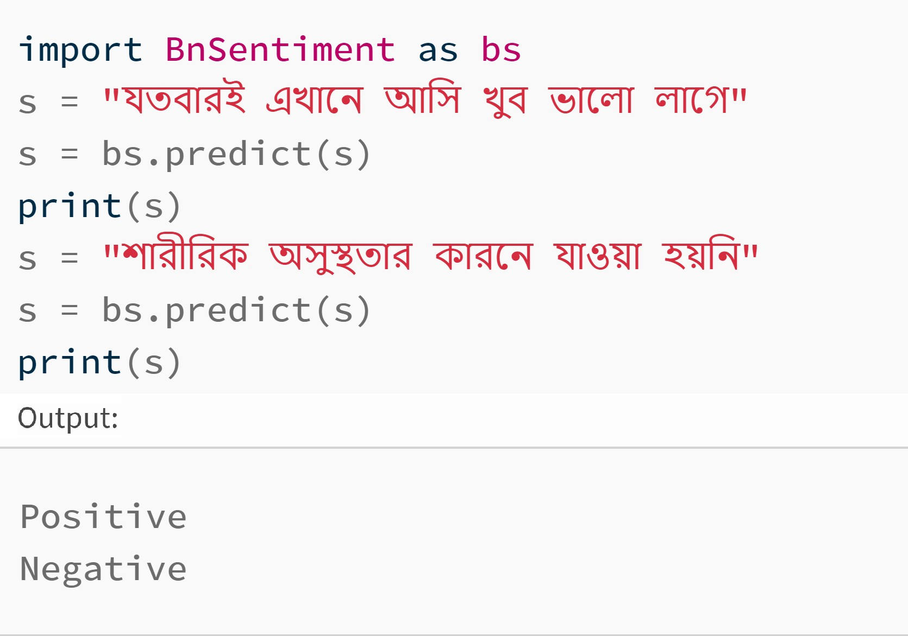
Tools.. .
pip install BNSentiment

Slide 17
Conclusion and Future Work
Python API that can be easily incorporated in any web framework
Incorporating different word extraction algorithms

Slide 18


Slide 19


